Slide 1
Стандарты на архитектуру кода группы DocsVision (часть 1)

Slide 2
Обмен идеями и модулями между сотрудниками
Адаптация новых сотрудников
Счастье программистов Доксвижена
Сопровождение кода уволенных сотрудников
Выбор архитектуры коллективных проектов
Счастье группы DоcsVision омрачено проблемами
Что с этим делать?
Договориться о стандартах на архитектуру кода

Slide 3
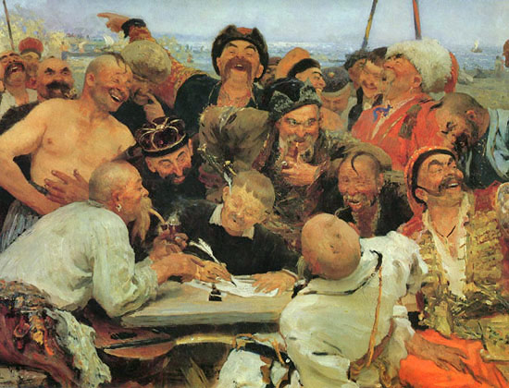
Стандарты – это набор договорённостей о том, как писать код

Slide 4

Поговорим по понятиям

Slide 5
Источник данных – внешняя система, с которой работает наш код (например, база данных или веб-сервис)
Репозиторий – класс, который строит запросы к источнику данных, и выдает в качестве результата C# модели
Контекст – класс, который создает низкоуровневый коннект до системы, и позволяет строить к системы запросы (помощник репозитория)
Сервис – класс, реализующий бизнес-логику. Может использовать репозитории для запросов к базе, или другие вспомогательные сервисы
Use Case – в сложных алгоритмах когда одни сервисы вызывают другие сервисы можно выделить самый верхнеуровневый сервис (которые вызывают вспомогательные сервисы), сделав его «ЮзКейсом»

Slide 6
Тип класса | Конвенция наименования класса
Репозиторий | *Repository
Контекст | *Context
Сервис | *Service
Use Case | *UseCase

Slide 7
Слой доступа к данным, или инфраструктура – совокупность классов, предоставляющих доступ до всех источников данных (предоставляет репозитории).
Слой бизнес-логики, или слой приложения – совокупность классов, реализующих бизнес-логику системы (предоставляет сервисы и юзкейсы).
Слой пользовательского интерфейса, или слой презентации – совокупность классов, обрабатывающие запросы к проекты извне (предоставляет контроллеры и экстеншен-классы)

Slide 8
Запросы к системе
Слой пользовательского интерфейса
Слой бизнес-логики
Слой доступа к данным
Источники данных

Slide 9
Слой пользовательского интерфейса (контроллеры, экстеншен классы)
Логический модуль 1 (сервисы, юзкейсы, модели)
Слой бизнес-логики
Логический модуль 2 (сервисы, юзкейсы, модели)
Логический модуль 3 (сервисы, юзкейсы, модели)
Модуль работающий с источником 1 (репозитории, контексты, модели)
Слой доступа к данным
Модуль работающий с источником 2 (репозитории, контексты, модели)
Модуль работающий с источником 3 (репозитории, контексты, модели)

Slide 10
Пример
Рассмотрим для примера проект DVExnetsion

Slide 11
Вопросы?

Slide 12
Всем спасибо!

